Slide 1
Zeitsparende Bausteine für Projektpräsentationen
Teil 2: Darstellungen für Termin- und Zeitplanung

Slide 2
Die Beispiele in dieser Datei
1 | Den Projektablauf mit einem 2D- oder 3D-Zeitstrahl darstellen
2 | Terminübersichten mit Platz für Detailinformationen
3 | Alle Projektphasen auf einen Blick per Gantt-Darstellung
4 | Projektstart einmal anders mit einer Filmklappe

Slide 3
Die Beispiele in dieser Datei
1 | Den Projektablauf mit einem 2D- oder 3D-Zeitstrahl darstellen
2 | Terminübersichten mit Platz für Detailinformationen
3 | Alle Projektphasen auf einen Blick per Gantt-Darstellung
4 | Projektstart einmal anders mit einer Filmklappe

Slide 4
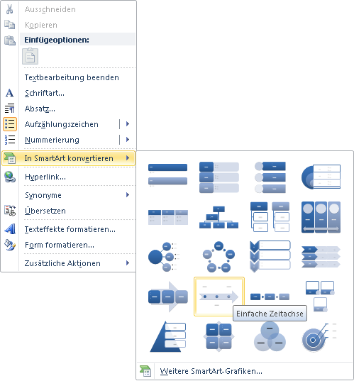
Zeitplanung und Inhalte auf einen Blick
05-2014 Ist-Analyse
06-2014 Konzept
09-2014 Prototyp
11-2014 Feldtests
12-2014 Rollout

Slide 5
Zeitplanung und Inhalte auf einen Blick
05-2014 Ist-Analyse
06-2014 Konzept
09-2014 Prototyp
11-2014 Feldtests
12-2014 Rollout

Slide 6
2D-Variante als Basis für die …

Slide 7
… dreidimensionale Variante
Prototyp 1
Prototyp 2
Feldtest
Auslieferung

Slide 8
3D-Zeitstrahl mit Animation
Prototyp 1
Prototyp 2
Feldtest
Auslieferung

Slide 9



Mit 3D-Drehung und 3D-Format zum Ziel

Slide 10
Segmentiert: Von 2D zu 3D

Slide 11
Segmentierter Zeitstrahl im 3D-Look

Slide 12
Segmentierter Zeitstrahl im 3D-Look

Slide 13
Segmentierter Zeitstrahl im 3D-Look

Slide 14
Die Beispiele in dieser Datei
1 | Den Projektablauf mit einem 2D- oder 3D-Zeitstrahl darstellen
2 | Terminübersichten mit Platz für Detailinformationen
3 | Alle Projektphasen auf einen Blick per Gantt-Darstellung
4 | Projektstart einmal anders mit einer Filmklappe

Slide 15
Ablauf per SmartArt-Grafik
Phase 1
Detailtext
Phase 2
Detailtext
Phase 3
Detailtext
Detailtext
Detailtext
Detailtext

Slide 16
Ablauf und Inhalte im Detail
Ist-Analyse
Zieldefinition
Terminplanung
1
2
3
Detailinformationen
Detailinformationen
Detailinformationen

Slide 17
Ablauf und Inhalte im Detail (1/2)
Ist-Analyse
Zieldefinition
Terminplanung
1
2
3
Detailinformationen
Detailinformationen
Detailinformationen

Slide 18
Ablauf und Inhalte im Detail (2/2)
Teamauswahl
Realisierung
Evaluation
4
5
6
Detailinformationen
Detailinformationen
Detailinformationen

Slide 19
Die wichtigsten Termine im Überblick (1/7)

Slide 20
Die wichtigsten Termine im Überblick (2/7)
12. März | 24. April | 26. Mai | 1. Juli | 15. September
Thema | Thema | Thema | Thema | Thema

Slide 21
Die wichtigsten Termine im Überblick (3/7)
12. März | 24. April | 26. Mai | 1. Juli | 15. September
Thema in zwei Zeilen | Thema | Thema | Thema | Thema

Slide 22
Die wichtigsten Termine im Überblick (4/7)
12. März | 24. April | 26. Mai | 1. Juli | 15. September
Thema | Thema in zwei Zeilen | Thema | Thema | Thema

Slide 23
Die wichtigsten Termine im Überblick (4/7)
12. März | 24. April | 26. Mai | 1. Juli | 15. September
Thema | Thema | Thema in zwei Zeilen | Thema | Thema

Slide 24
Die wichtigsten Termine im Überblick (4/7)
12. März | 24. April | 26. Mai | 1. Juli | 15. September
Thema | Thema | Thema | Thema in zwei Zeilen | Thema

Slide 25
Die wichtigsten Termine im Überblick (4/7)
12. März | 24. April | 26. Mai | 1. Juli | 15. September
Thema | Thema | Thema | Thema | Thema in zwei Zeilen

Slide 26
Die Beispiele in dieser Datei
1 | Den Projektablauf mit einem 2D- oder 3D-Zeitstrahl darstellen
2 | Terminübersichten mit Platz für Detailinformationen
3 | Alle Projektphasen auf einen Blick per Gantt-Darstellung
4 | Projektstart einmal anders mit einer Filmklappe

Slide 27
Phasen des Projekts auf einen Blick (1/6)

Slide 28
Phasen des Projekts auf einen Blick (2/6)

Slide 29
Phasen des Projekts auf einen Blick (3/6)
Phase | Jul | Aug | Sep | Okt | Nov | Dez | Bemerkung
Konfiguration
Testphase
Prototyp
Produktserie 1
Feldtest 1

Slide 30
Phasen des Projekts auf einen Blick (4/6)
Phase | Jul | Aug | Sep | Okt | Nov | Dez | Bemerkung
Konfiguration
Testphase
Prototyp
Produktserie 1
Feldtest 1

Slide 31
Phasen des Projekts auf einen Blick (5/6)
Phase | Jul | Aug | Sep | Okt | Nov | Dez | Bemerkung
Konfiguration
Testphase
Prototyp
Produktserie 1
Feldtest 1

Slide 32
Phasen des Projekts auf einen Blick (6/6)
Phase | Jul | Aug | Sep | Okt | Nov | Dez | Bemerkung
Konfiguration
Testphase
Prototyp
Produktserie 1
Feldtest 1

Slide 33


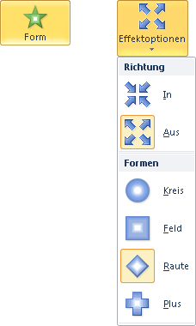
Wiederverwendbare Bausteine

Slide 34
Übersicht für 6 Monate
Phase | Jul | Aug | Sep | Okt | Nov | Dez | Bemerkung
Konfiguration
Testphase
Prototyp
Produktserie 1
Feldtest 1

Slide 35
Übersicht für 12 Monate
Phase | Jan | Feb | Mrz | Apr | Mai | Jun | Jul | Aug | Sep | Okt | Nov | Dez | Bemerkung
Konfiguration
Testphase
Prototyp
Produktserie 1
Feldtest 1

Slide 36
Die Beispiele in dieser Datei
1 | Den Projektablauf mit einem 2D- oder 3D-Zeitstrahl darstellen
2 | Terminübersichten mit Platz für Detailinformationen
3 | Alle Projektphasen auf einen Blick per Gantt-Darstellung
4 | Projektstart einmal anders mit einer Filmklappe

Slide 37
Wir starten das neue Projekt

Slide 38
Wir starten das neue Projekt
Projekt
Verantwortlicher
Geplante Kosten
Start
Ende

Slide 39
Wir starten das neue Projekt
Projekt
Verantwortlicher
Geplante Kosten
Start
Ende

